Slide 1


Slide 2

5.1 RFID的可追蹤性
  RFID能和現有的製造執行系統整合，如ERP、CRM，建立更為強大的資訊鏈來達成可追蹤性。

Slide 3
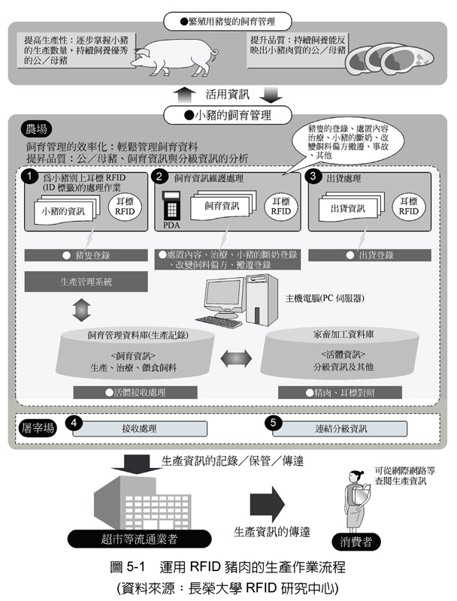
5.2 可追蹤性的運用

Slide 4
5.3 RFID的定位能力
  利用RFID做室內追蹤物的定位，目前已有一些可以應用的方向，例如：
  1. 醫院內的醫療物品追蹤。
  2. 大型室內環境中對於失蹤老人及孩童的搜 尋。
  3. 商店及製造商內部的物流管理。

Slide 5
  RFID設備做室內定位：
  整個LANDMARC定位方法，簡單的以下列幾點說明：
  1. 將事先決定好數量的RFID讀取器、指引感 應標籤，依照所欲擺設的感測網路拓樸 (topology)環境放置妥當。
  2. 將配帶有RFID感應標籤欲追蹤的物件置於 網路環境中。

Slide 6
  3. 從各個讀取器端，去接收來自追蹤標籤與指 引標籤的訊號強度。
  4. 以這些讀取器收集到的訊號強度，透過一系 列公式的運算，便可求得物件的座標。

